Slide 1

フィッシングサイト判定システム
Heavy-Tire
Fチーム 石川琉聖

Slide 2
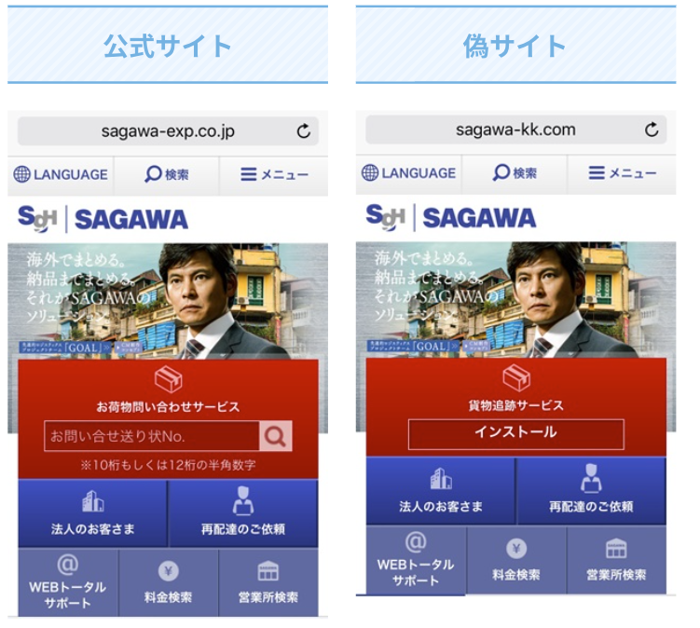

フィッシングサイトとは
( 2 / 10 )
🌟GitHub🌟
yuubinya.com/2018/08/02/fake-sagawa
暗証番号等の情報を詐取するサイトのこと
コラム: フィッシングの名前の由来は犯罪者がユーザーを ”釣る” 事によるものです(諸説あり)．

Slide 3

解決したい問題
( 3 / 10 )
フィッシングサイトを開いた時に
ユーザへ警告したい
ソフトウェアを作りました．その名も......
Heavy-Tire
🌟GitHub🌟
コラム: Heavy-Tireの名前の由来は重たいタイヤ，つまり釣れると嫌なやつです．

Slide 4
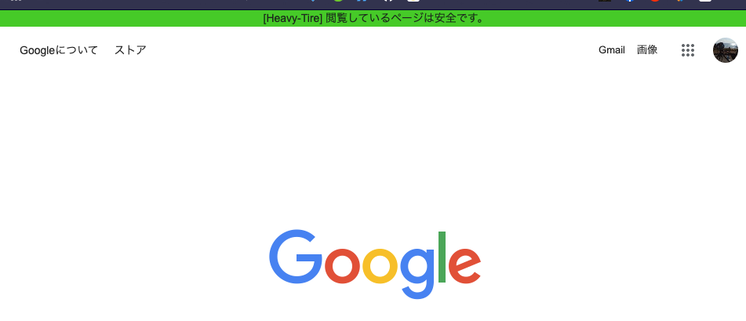
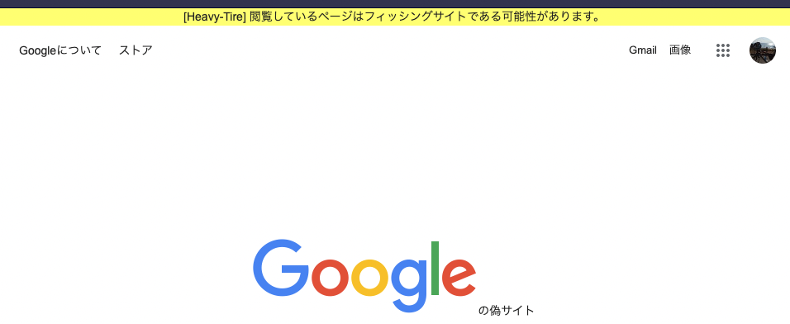
正常なサイト
Heavy-Tire ができること
( 4 / 10 )
正常なサイト
正常なサイトと
フィッシングサイトで
Webページの表示を変える
フィッシングサイト
🌟GitHub🌟
コラム: 良さそうと思ったら是非QRコードからGitHubの⭐️押しましょう！(github.com/xryuseix/Heavy-Tire)

Slide 5



Heavy-Tire のシステム構成
( 5 / 10 )
URL
URL
判定結果
判定結果
Chrome拡張
Web API
学習モデル
URLの送信と
画面表示
学習モデルへの
橋渡し
URLから
フィッシングサイトか
判定する
🌟GitHub🌟
コラム: WebAPI は無料枠を使っているので当日動かなかったらすみません><

Slide 6
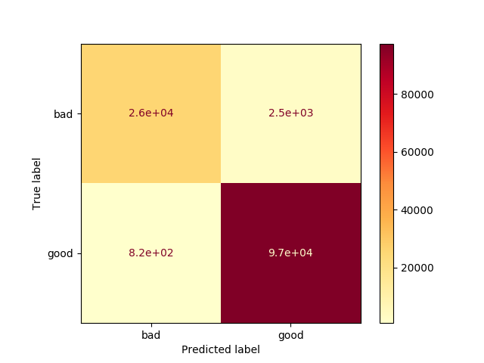
フィッシングサイト判定学習モデル
( 6 / 10 )
URLの文字列を渡すと
フィッシングサイトかどうか判定
する機械学習モデル
学習モデル : LinearSVC
精度 : 0.973
↑ 特に正常サイトの判定に強い
🌟GitHub🌟
コラム: URLNetというフィッシング判定専用モデルも存在します．CNNベースのモデルです．

Slide 7
フィッシングサイト判定 Web API
( 7 / 10 )
Good
https://heavy-tire.herokuapp.com/?url=twitter.com
{"result":0}
Bad
https://heavy-tire.herokuapp.com/?url=utchweb
.gtphost.com/zimbra/exch/owa/uleth/index.html
{"result":1}
🌟GitHub🌟
PaaS : Heroku
サーバ : FastAPI (Python)
コラム: 今も動いているはずです．上記のリンクへアクセスしてみてください．

Slide 8
Chrome ブラウザ拡張機能
( 8 / 10 )
正常なサイト
URLをWebAPIに送信して
正常なサイトと
フィッシングサイトで
Webページの表示を変える
フィッシングサイト
🌟GitHub🌟
コラム: Chromeウェブストアで公開していませんが，GitHubのコードから簡単に導入できます．

Slide 9
Chrome ブラウザ拡張機能
( 9 / 10 )
正常なサイトの場合
表示有無の設定もできる
🌟GitHub🌟
コラム: 設定は Chrome-Javascript-API で保存しています．これ便利ですよね．

Slide 10
まとめ
( 10 / 10 )
Heavy-Tire とは......
フィッシングサイトを開いた時に
ユーザへ警告するシステム
特徴
Chrome 拡張機能で使いやすい！
判定 Web API がある！！
機械学習を用いて精度 97.3 % ！！！
🌟GitHub🌟
コラム: ご静聴ありがとうございました！！

